Slide 1
DIAGRAMA ENTIDAD-RELACIÓN
ALUMNO: ALAN SHALEM - 42.025.710 CURSO: SQL
COMISIÓN 43425

Slide 2
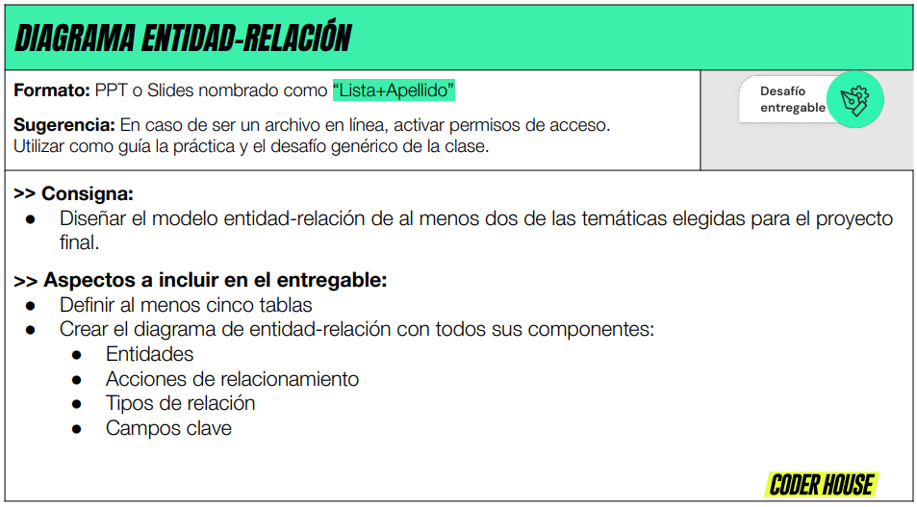
CONSIGNA

Slide 3

PLATAFORMA DE APRENDIZAJE EN LINEA
-
LEARNING MANAGEMENT SYSTEM

Slide 4
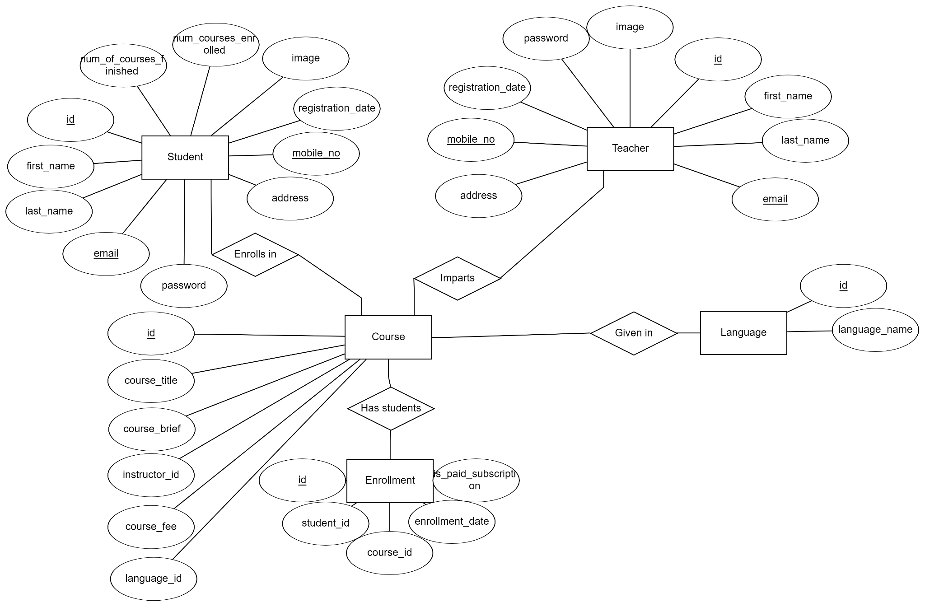

Slide 5
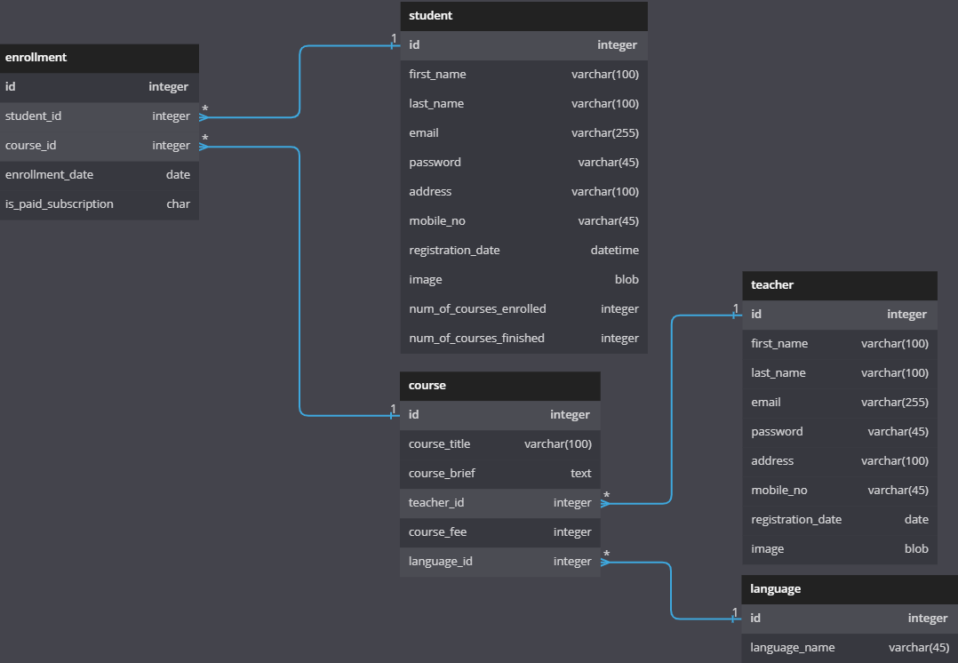

Slide 6
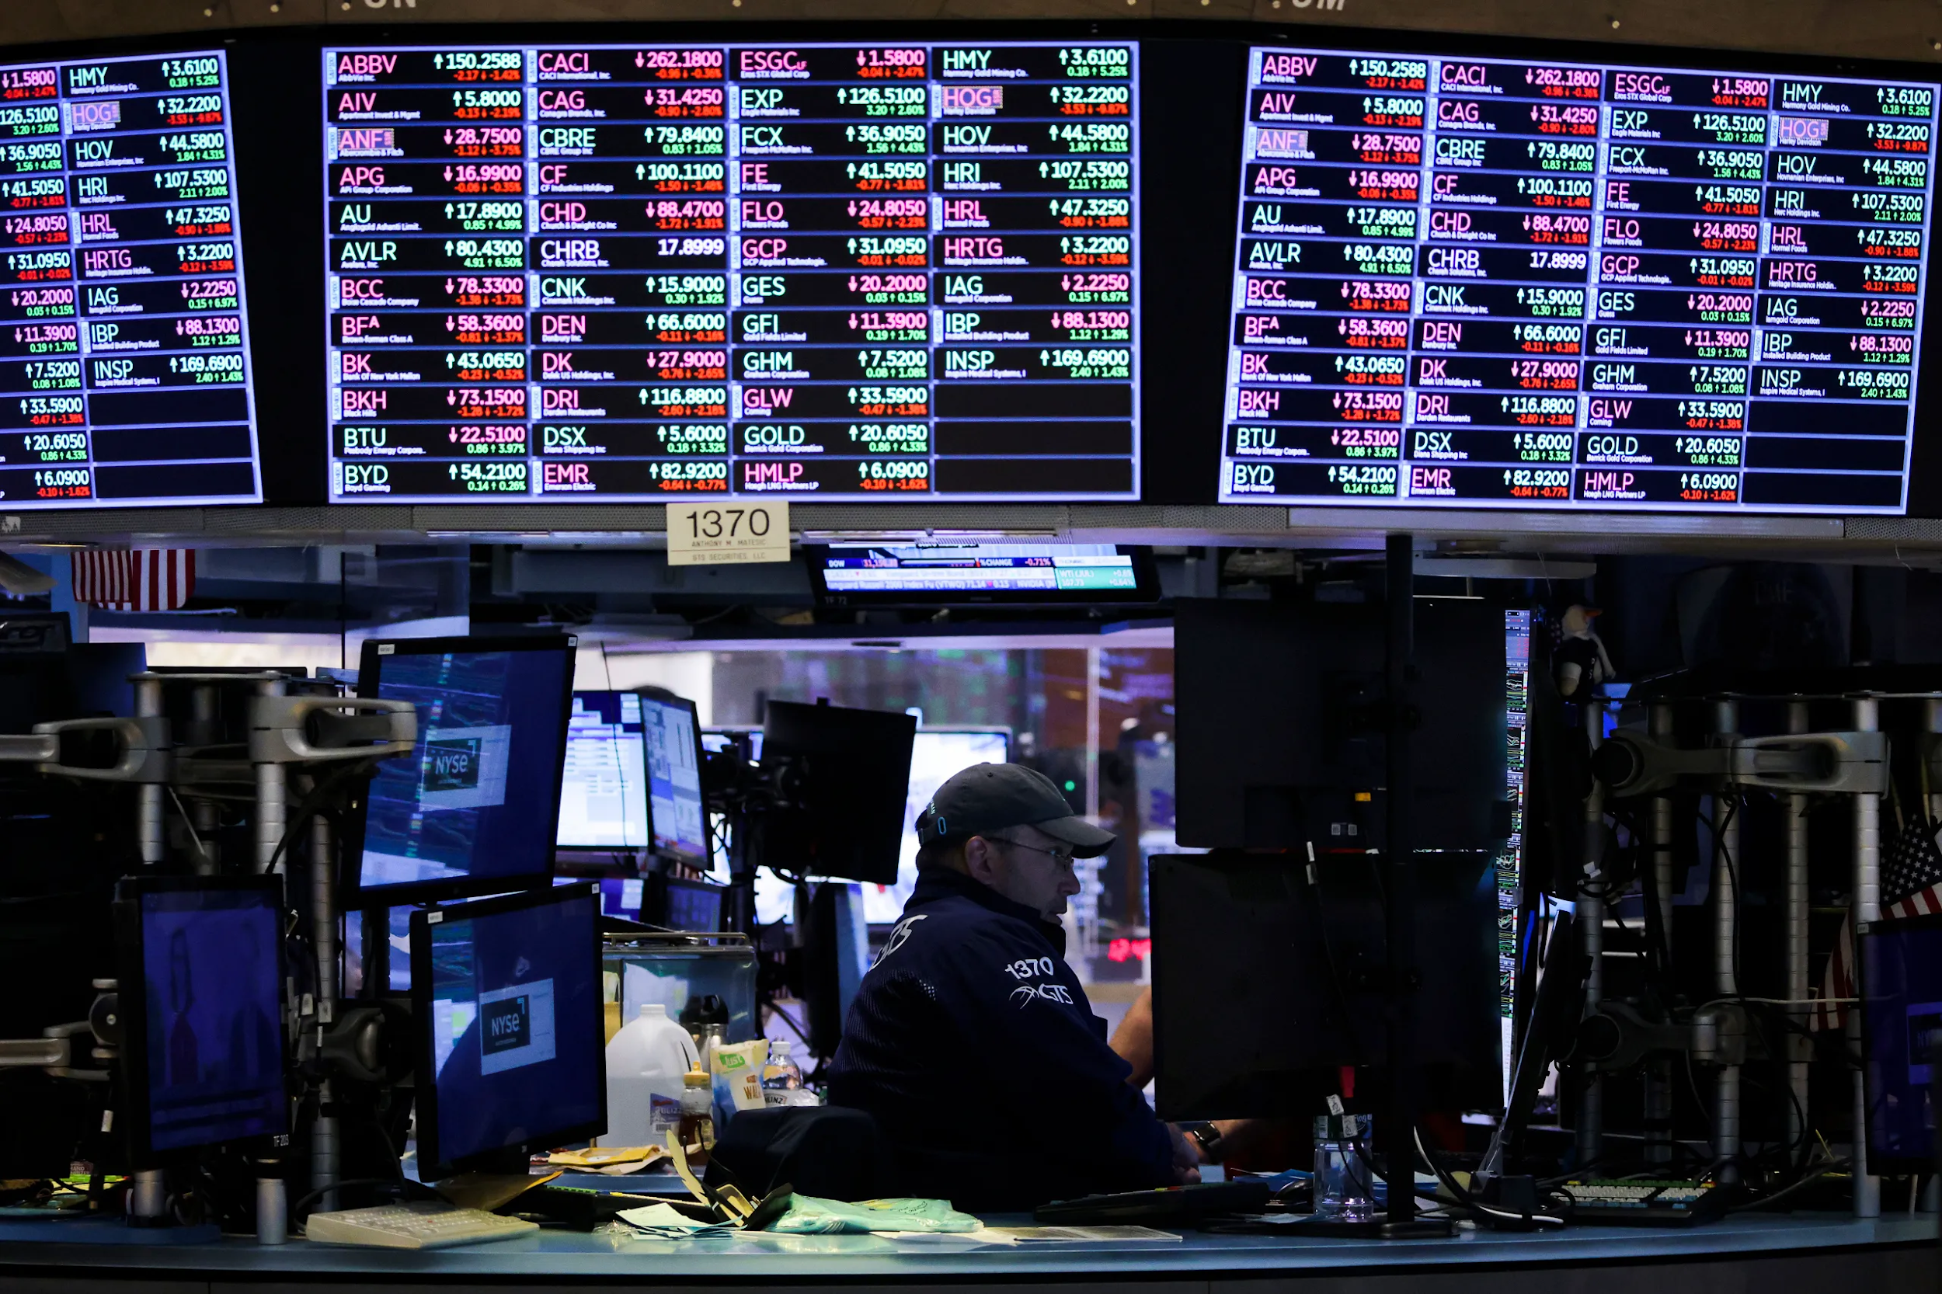
PLATAFORMA DE INVERSIONES
-
INVESTING PLATFORM

Slide 7
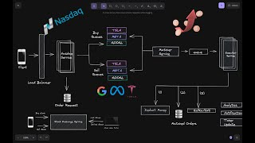
Me base en las siguientes referencias para armar una base de datos de un broker:
[1] https://vertabelo.com/blog/a-data-model-for-trading-stocks-funds-and-cryptocurrencies/
[2]

Slide 8
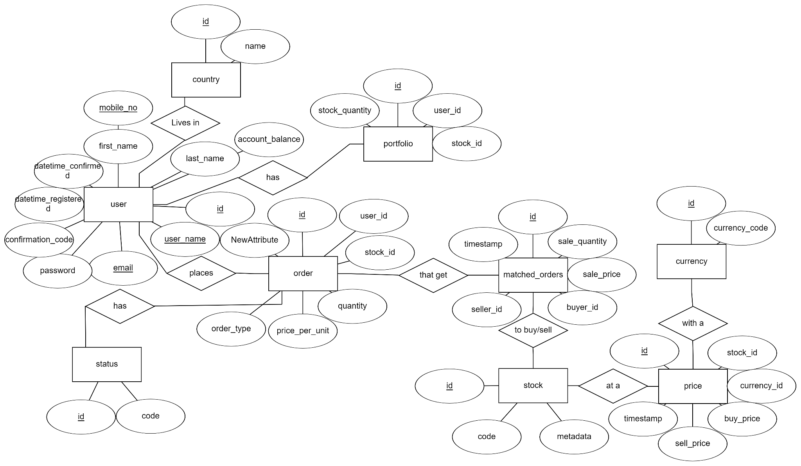

Slide 9
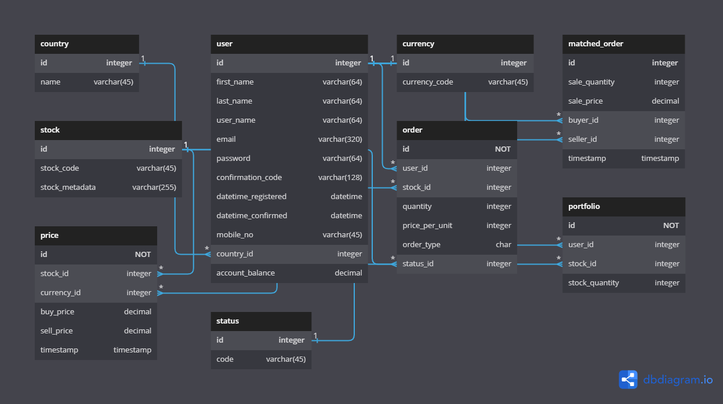

Slide 10
FIN

